Slide 1
第五章 数据库设计

Slide 2
授课内容
5.1 数据库设计概述
5.2 需求分析
5.3 概念结构设计
5.4 逻辑结构设计
5.5 数据库的物理设计
5.6 数据库实施和维护

Slide 3
5.1 数据库设计概述

Slide 4
一、数据库设计概述
数据库应用系统：
  使用数据库的各类信息系统。
  数据库把系统中大量的数据按一定的模型组织起来，提供存储、维护、检索数据的功能。数据库应用系统的核心和基础是数据库。
  数据库设计是数据库应用系统开发和建设的重要组成部分。

Slide 5
数据库设计概述
数据库设计
  数据库设计是指对于一个给定的应用环境，构造（设计）优化的数据库逻辑模式和物理结构，并据此建立数据库及其应用系统，
  使之能够有效地存储和管理数据，满足各种用户的应用需求，包括信息管理要求和数据操作要求。

Slide 6
二、数据库设计的特点
特点一：三分技术，七分管理，十二分基础数据
  管理
    数据库建设项目管理
    企业（即应用部门）的业务管理
  基础数据
    收集、入库
    更新新的数据

Slide 7
数据库设计的特点
特点二：结构（数据）设计和行为（处理）设计相结合
  结构设计：设计数据库框架或数据库结构
  行为设计：设计应用程序、事务处理、过程等
例：旅馆房间预定系统。
  在结构方面：
    预定(预定编号, 房间号, 人数, 到达, 离去)
  在行为方面：
    预定，更改预定，取消预定，团体预定，个人预定，通过旅游公司间接预定

Slide 8
三、数据库设计方法
数据库设计方法：
  直观设计法
  规范设计法
  计算机辅助设计法
直观设计法
  也叫手工试凑法，它是最早使用的数据库设计方法。这种方法依赖于设计者的经验，有很多缺点。

Slide 9
数据库设计方法
规范设计法
  1、新奥尔良(New Orleans)方法：
    1978年10月新奥尔良（美国）会议提出。分四个阶段：需求分析，概念设计，逻辑设计，物理设计。
    目前，常用的规范设计方法大多起源于新奥尔良法

Slide 10
数据库设计方法
规范设计法
  2、基于E-R模型的数据库设计方法
    基本思想：在需求分析的基础上， 用E-R图构造一个反映企业内部实体以及实体之间联系的概念模型，然后再将此概念模型转换成基于某一特定的DBMS的数据模型。
    概念结构设计阶段广泛采用的方法.

Slide 11
数据库设计方法
规范设计法
  3、基于3NF的数据库设计方法
    基本思想：在需求分析的基础上，确定数据库模式中的全部属性和属性间的依赖联系，将它们组织在一个单一的关系模式中，然后再分析模式中不符合3NF的约束条件，将其进行投影分解，规范成若干个属于3NF关系模式。
    逻辑结构设计阶段常采用的有效方法.

Slide 12
数据库设计方法
规范设计法
  4、ODL（Object Definition Language）方法
    基本思想：用面向对象的概念和术语来说明数据库结构。
    是数据库设计的发展趋势。

Slide 13
数据库设计方法
规范设计法
  规范设计法从本质上来说仍然是手工设计方法。
  其基本思想是过程迭代和逐步求精。

Slide 14
数据库设计方法
计算机辅助设计法
  计算机辅助设计法是指在数据库设计的过程中用软件来模拟某一规范化设计的方法，并以人的知识或经验为主导，让计算机辅助我们进行数据库设计。
  SYBASE PowerDesigner
    模拟基于E-R模型的数据库设计方法
    设计一个好的数据库必不可少的一个软件
  ORACLE Designer 2000

Slide 15
四、数据库设计的参与人员
系统分析人员、数据库设计人员
  数据库设计的核心人员
  自始至终参与数据库设计
  其水平决定了数据库系统的质量
用户和数据库管理员
  主要参加需求分析和数据库的运行维护
应用开发人员
  在系统实施阶段参与进来，负责编制程序和准备软硬件环境

Slide 16
五、数据库设计的基本步骤
数据库设计的六个阶段
  需求分析
  概念结构设计
  逻辑结构设计
  物理结构设计
  数据库实施
  数据库运行和维护

Slide 17
数据库设计的基本步骤
需求分析阶段
  了解与分析用户需求(包括数据与处理);
  是整个设计过程的基础，是最困难、最耗费时间的一步.
概念结构设计阶段
  是整个数据库设计的关键;
  通过对用户需求进行综合、归纳与抽象, 形成一个独立于具体DBMS的概念模型。

Slide 18
数据库设计的基本步骤
逻辑结构设计阶段
  将概念模型转换为某个DBMS所支持的数据模型，并对其进行优化.
数据库物理设计阶段
  为逻辑数据模型选取一个最适合于企业应用要求的物理结构（包括存储结构和存取方法）.

Slide 19
数据库设计的基本步骤
数据库实施阶段
  建立数据库，编制与调试应用程序，组织数据入库，并进行试运行。
数据库运行和维护阶段
  数据库应用系统经过试运行后即可投入正式运行;
  在数据库系统运行过程中必须不断地对其进行评价、调整与修改。

Slide 20
数据库设计的基本步骤
需求分析 数据流程图，业务流程图
概念结构设计 E-R图
逻辑结构设计 数据模型，功能模块说明
物理设计 存储方法说明
实施 技术手册，用户手册
运行维护

Slide 21
数据库设计的基本步骤
设计一个完善的数据库应用系统往往是上述六个阶段的不断反复

Slide 22
需求收集和分析
需求分析阶段
概念设计阶段
设计概念结构
设计逻辑结构
逻辑设计阶段
数据模型优化
设计物理结构
不满意
物理设计阶段
评价设计,性能预测
物理实现
不满意
数据库实施阶段
试运行
使用、维护数据库
数据库运行、维护阶段

Slide 23
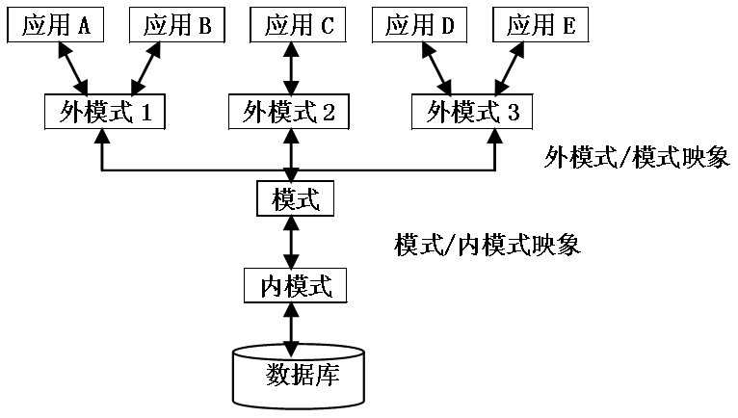
六、数据库设计过程中的各级模式
三级模式结构

Slide 24

数据库设计过程中的各级模式
数据库设计过程中的各级模式

Slide 25
5.2 需求分析

Slide 26
一、需求分析
需求分析的任务
  通过详细调查现实世界要处理的对象，充分了解原系统（手工系统或计算机系统）工作概况，明确用户的各种需求;
  在此基础上确定新系统的功能。新系统必须充分考虑今后可能的扩充和改变，不能仅仅按当前应用需求来设计数据库。

Slide 27
需求分析
需求分析的重点
  是调查、收集与分析用户在数据管理中的信息要求、处理要求、安全性与完整性要求。

Slide 28
二、调查用户需求的步骤
1.了解组织机构。
  部门的组成情况
  各部门的职责等
2. 调查部门的数据输入、处理、输出。(调查重点之一)
  各个部门使用什么数据
  如何加工处理这些数据
  输出什么信息
  输出到什么部门
  输出结果的格式是什么

Slide 29
二、调查用户需求的步骤
3. 在熟悉业务活动的基础上，协助用户明确对新系统的各种要求。(调查重点之二)
  信息要求、处理要求、完全性与完整性要求.
4. 确定新系统的边界
  确定哪些功能由计算机完成或将来准备让计算机完成;
  确定哪些活动由人工完成;
  由计算机完成的功能就是新系统应该实现的功能.

Slide 30
三、调查用户需求的方法
常用的调查方法：
  ⑴跟班作业;
  ⑵开调查会;
  ⑶请专人介绍;
  ⑷询问;
  ⑸设计调查表请用户填写;
  ⑹查阅记录.

Slide 31
四、分析和表达用户需求
分析和表达用户的需求的常用方法
  自顶向下的结构化分析方法（Structured Analysis，简称SA方法）
SA方法从最上层的系统组织机构入手，采用逐层分解的方式分析系统，并用数据流图和数据字典描述系统。

Slide 32
1.数据流图
数据流图表达了数据和处理过程的关系
数据存储
信息要求
数据流
数据流
数据来源
处理
数据输出
处理要求
报销登记表
报销单
付款凭证
报销人
审查 分录
报销人

Slide 33
数据流图力图从数据传递和处理的角度以图形的方式表示数据处理系统的工作状况,能较好的抓住问题的本质,实践证明,从事信息系统设计的人都很容易接受这种描述方法.
但是,数据流图并没有表达出每个数据和处理的具体含义,这些信息需要在数据字典中描述.

Slide 34
2.数据字典
数据字典的用途
  数据字典是系统中各类数据描述的集合。
数据字典的内容
  1)数据项
  2)数据结构
  3)数据流
  4)数据存储
  5)处理过程

Slide 35
2.数据字典
①数据项：数据项是不可再分的数据单位。
  数据项描述＝{ 数据项名，数据项含义说明，别名，数据类型，长度，取值范围，取值含义，与其他数据项的逻辑关系}

Slide 36
2.数据字典
数据项举例：
  数据项名：
  含义说明：
  别名：
  类型：
  长度：
  取值范围：
  取值含义：
  其中取值范围、与其他数据项的逻辑关系定义了的数据完整性约束条件，是设计数据检验功能的依据。
学号
唯一标识每个学生
学生编号
字符型
8
00000000至99999999
前两位表示学生所在年级,
后六位顺序编号

Slide 37
2.数据字典
②数据结构
  数据结构反映了数据之间的组合关系。
  一个数据结构可以由若干个数据项组成，也可以由若干个数据结构组成，或由若干个数据项和数据结构混合组成。
  数据结构描述＝｛数据结构名，含义说明，组成:｛数据项或数据结构｝｝

Slide 38
2.数据字典
例：“学生”数据结构，可以如下描述：
  数据结构名：
  含义说明：
  组成：
学生
是学籍管理子系统的
主体数据结构，定义
了一个学生的有关信息
学号，姓名，性别，年龄，
所属分院, 专业, 班级.

Slide 39
2.数据字典
③数据流
  数据流是数据结构在系统内传输的路径。
  数据流描述= { 数据流名，说明，数据流来源，数据流去向，组成: {数据结构}，平均流量，高峰期流量}

Slide 40
2.数据字典
订单数据
  数据流名：订单数据
  说明：顾客通过该数据流到销售部门进行订货
  数据流来源：顾客
  数据流去向：核对价格
  组成：订单
  均流量：……
  高峰期流量：……

Slide 41
2.数据字典
④数据存储
  数据存储是数据结构停留或保存的地方，也是数据流的来源和去向之一。
  数据存储描述={数据存储名, 说明, 编号, 流入的数据流, 流出的数据流, 组成: {数据结构}, 数据量, 存取方式}

Slide 42
2.数据字典
例：产品描述
  数据存储名：产品描述
  说明： 记录每个产品的基本情况
  流入数据流：生产车间
  流出数据流：当前价格
  组成： 产品
  数据量：
  存取方式： 随机存取

Slide 43
2.数据字典
⑤处理过程
  数据字典中只需要描述处理过程的说明性信息，通常包括以下内容：
  处理过程描述={处理过程名, 说明, 输入:{数据流}，输出:{数据流}, 处理:{简要说明} }

Slide 44
2.数据字典
例1： 核对价格：
  处理过程名：核对价格
  说明：为顾客的订单计算价格
  输入：定单数据，当前价格，
  输出：已核对价格的订单
  处理：用订单上的订货数量乘以货物单价。

Slide 45
2.数据字典
例2.“新生分配宿舍”处理过程可如下描述：
  处理过程名：分配宿舍
  说明：为所有新生分配学生宿舍
  输入：学生，宿舍
  输出：宿舍安排
  处理：在新生报到后，为所有新生分配学生宿舍。要求同一间宿舍只能安排同一性别的学生，同一个学生只能安排在一个宿舍中。安排新生宿舍其处理时间应不超过15分钟。

Slide 46
5.3 概念结构设计

Slide 47
一、模型
客观对象的抽象过程---两步抽象
现实世界
用户
概念化
信息世界
概念模型
计算机
数据化
机器世界
数据模型

Slide 48
二、概念结构
概念结构的特点
  能真实、充分地反映现实世界;
  易于理解;
  易于更改;
  易于向关系、网状、层次等各种数据模型转换.
概念结构是各种数据模型的共同基础，它比数据模型更独立于机器、更抽象，从而更加稳定.

Slide 49
二、概念结构
描述概念模型（概念结构）的工具
  E-R模型
  用长方形表示实体型，在框内写上实体名。
  用椭圆形表示实体的属性，并用无向边把实体与其属性连接起来。
  用菱形表示实体间的联系，菱形框内写上联系名。
  用无向边把菱形分别与有关实体连接，在无向边旁标上联系的类型。
  若实体之间的联系也有属性，则把属性和菱形也用无向边连接上。

Slide 50
三、概念结构设计
什么是概念结构设计
  将需求分析得到的用户需求抽象为信息世界的结构即概念模型的过程就是概念结构设计。
  概念结构设计是整个数据库设计的
  关键。

Slide 51

四、概念结构设计的方法
1.自顶向下
  首先定义全局概念结构的框架，然后逐步细化。

Slide 52

四、概念结构设计的方法
2.自底向上
  首先定义各局部应用的概念结构，然后将它们集成起来，得到全局概念结构

Slide 53

四、概念结构设计的方法
3.逐步扩张
  首先定义最重要的核心概念结构，然后向外扩充，以滚雪球的方式逐步生成其他概念结构，直至总体概念结构。

Slide 54
四、概念结构设计的方法
4.混合策略
  将自顶向下和自底向上相结合，用自顶向下策略设计一个全局概念结构的框架，以它为骨架集成由自底向上策略中设计的各局部概念结构。

Slide 55
四、概念结构设计的方法
5.实践中常用策略
  自顶向下地进行需求分析
  自底向上地设计概念结构

Slide 56

1)自顶向下地进行需求分析

Slide 57
2)自底向上的概念结构设计
自底向上设计概念结构的步骤
  第1步：数据抽象并设计局部视图
  第2步：集成局部视图，得到全局概念结构
需求分析
DFD、DD
数据抽象、
局部视图的设计
分E-R图
总E-R图
视图集成
逻辑结构设计

Slide 58
①数据抽象和局部视图设计
数据抽象
  从实际的人、物、事和概念中抽取所关心的共同特性来形成实体型以及实体型之间的联系的过程。
三种常用抽象
  ①分类（Classification）
    定义某一类概念作为现实世界中一组对象的类型。（is member of）
张三
学生
李四

Slide 59
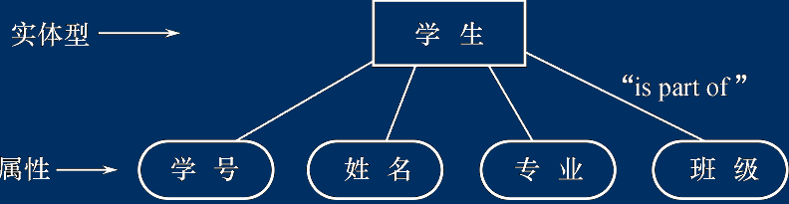
①数据抽象和局部视图设计
三种常用抽象
  ②聚集（Aggregation）
    定义某一类型的组成成分（ is part of）
  ③概括（Generalization）
    定义类型之间的一种子集联系（is subset of）

Slide 60
①数据抽象和局部视图设计
局部视图的设计（设计分E-R图）
  ①选择局部应用：
    通常以中层数据流图作为设计分E-R图的依据。
      高层数据流图只能反映系统的概貌
      中层数据流图能较好地反映系统中各局部应用的需求
      低层数据流图过细

Slide 61
①数据抽象和局部视图设计
局部视图的设计（设计分E-R图）
  ②对选定的局部应用逐一设计分E-R图
    将各局部应用涉及的数据分别从数据字典中抽取出来
    参照数据流图，标定各局部应用中的实体、实体的属性、标识实体的码
    确定实体之间的联系及其类型（1:1，1:n，m:n）

Slide 62
①数据抽象和局部视图设计
现实世界中的事物凡能够作为属性对待的，应尽量作为属性.
  两条确定属性原则
    属性不能再具有需要描述的性质。即属性必须是不可分的数据项，不能再由另一些属性组成。
    属性不能与其他实体具有联系。联系只发生在实体之间。
  符合上述两条特性的事物一般作为属性对待。

Slide 63
①数据抽象和局部视图设计
属性与实体的确定并不是固定的
姓名
年龄
职工号
职工
姓名
年龄
职工号
m
职称
聘任
职工
1
职称
职称代码
福利
工资

Slide 64
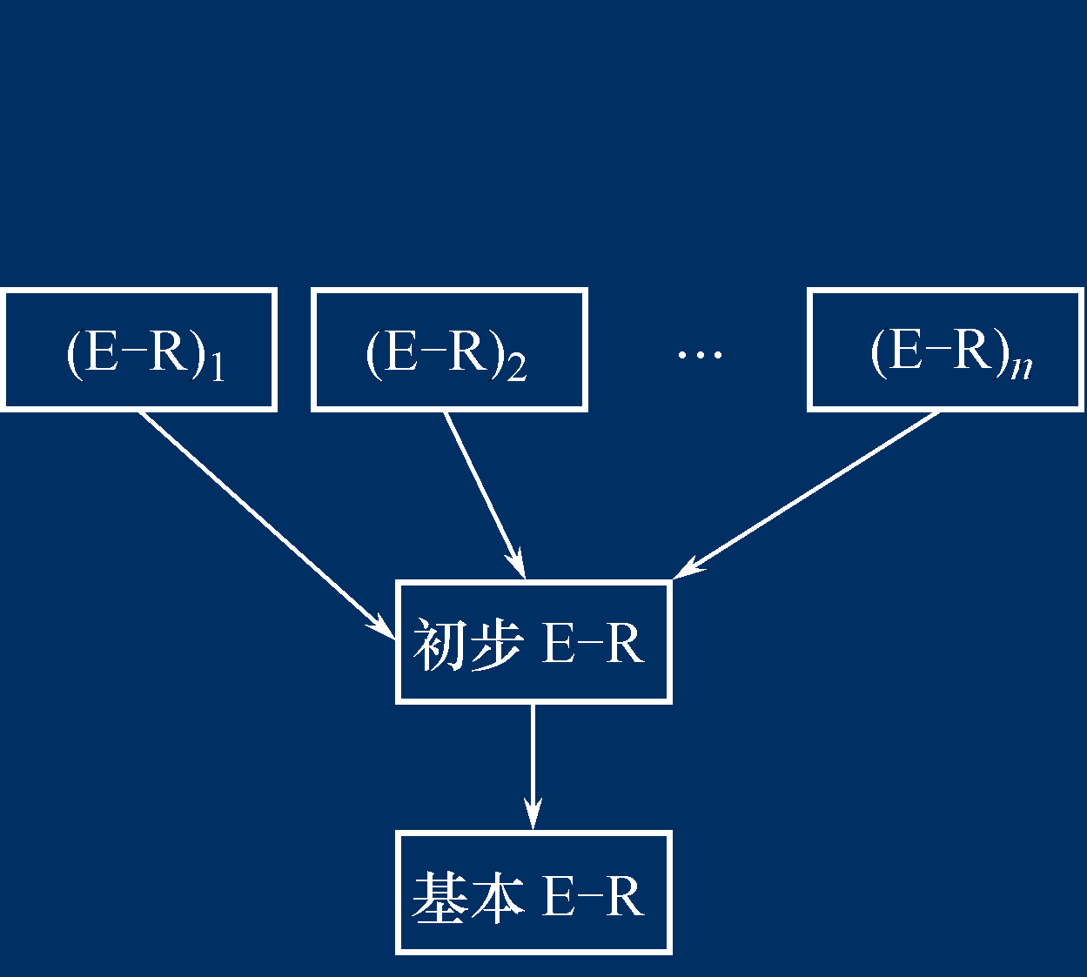
②视图集成
视图集成方式
  一次集成多个分E-R图

Slide 65
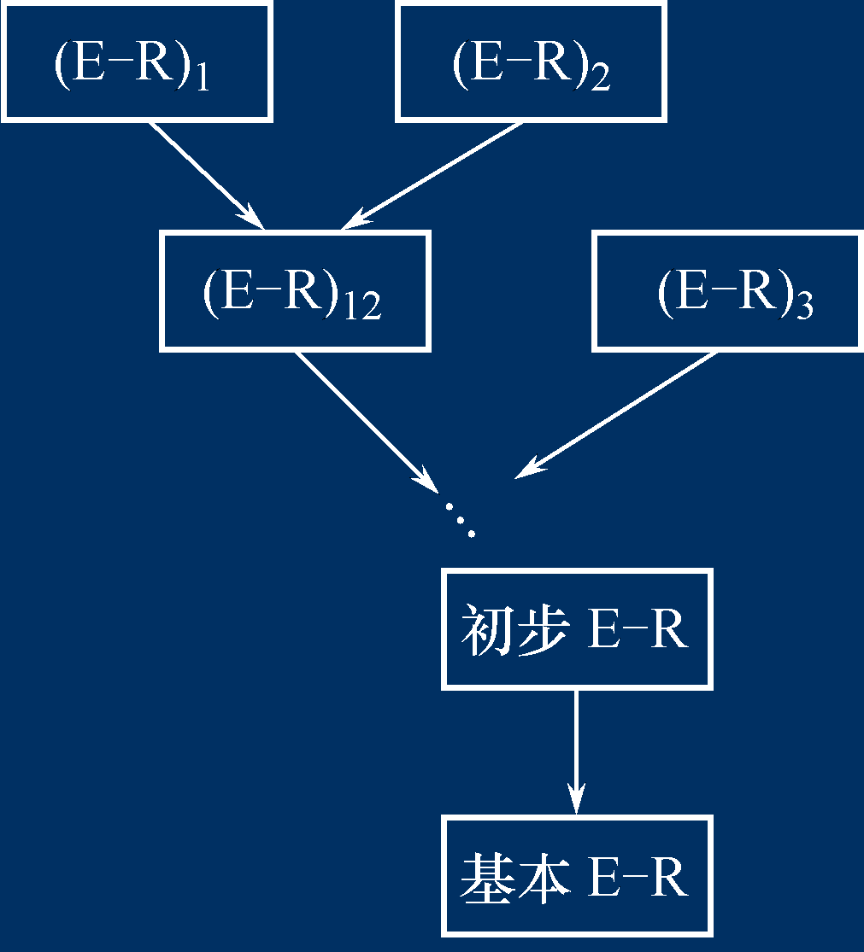
②视图集成
视图集成方式
  用累加的方式一次集成两个分E-R图

Slide 66
②视图集成
集成局部E-R图的步骤
  ⅰ合并
  ⅱ修改与重构

Slide 67
②视图集成——合并
合并
  因为不同的局部E-R图一般情况下是由不同的设计人员设计的，所以各局部E-R图之间会有冲突。
  合并阶段的主要工作就是解决冲突问题。
冲突的种类
  属性冲突
  命名冲突
  结构冲突

Slide 68
②视图集成——合并
属性冲突
  属性域冲突：属性值的类型、取值范围或取值集合不同。
    由于学号是数字，因此某些部门将学号定义为整数形式，而由于学号不用参与运算，因此另一些部门将学号定义为字符型形式。
    某些部门以出生日期形式表示学生的年龄，而另一些部门用整数形式表示学生的年龄。
  属性取值单位冲突。
    学生的身高，有的以米为单位，有的以厘米为单位，有的以尺为单位。
  解决方法：讨论、协商等行政手段。

Slide 69
②视图集成——合并
班主任
教师
教师
命名冲突
  异名同义
  同名异义：不同意义的对象在不同的局部应用中具有相同的名字
    局部应用A中将教室称为房间，局部应用B中将学生宿舍称为房间
  命名冲突可能发生在属性级、实体级、联系级上。其中属性的命名冲突更为常见。
  解决方法：讨论、协商等行政手段
1
m
1
m
管理
上课
管理
上课
n
n
n
n
班级
学生
班级
学生

Slide 70
②视图集成——合并
结构冲突
  同一对象在不同应用中具有不同的抽象
    例：“职称”在某一局部应用中被当作实体，在另一局部应用中则被当作属性
    解决方法：通常是把属性变换为实体或把实体变换为属性，使同一对象具有相同的抽象。变换时要遵循两个准则。

Slide 71
②视图集成——合并
结构冲突
  同一实体在不同局部视图中所包含的属性不完全相同，或者属性的排列次序不完全相同。
    产生原因：不同的局部应用关心的是该实体的不同侧面。
    解决方法：使该实体的属性取各分E-R图中属性的并集，再适当设计属性的次序。

Slide 72
②视图集成——合并
结构冲突
  实体之间的联系在不同局部视图中呈现不同的类型。
    例如实体E1与E2在局部应用A中是多对多联系，而在局部应用B中是一对多联系；
    又如在局部应用A中E1与E2发生联系，而在局部应用B中E1、E2、E3三者之间有联系。
  解决方法：对实体的联系进行综合或调整。

Slide 73
②视图集成——合并
结构冲突
产品
供应商
n
m
构成
数量
数量1
供应
n
p
m
零件
产品
零件
供应商
n
构成
m
m
数量
数量2
供应
n
p
产品
零件

Slide 74
②视图集成——修改和重构
基本任务
  消除不必要的冗余，设计生成基本E-R图
分E-R图
合并
可能存在冗余的数据
和冗余的实体间联系
初步E-R图
消除冗余
基本E-R图

Slide 75
②视图集成——修改和重构
冗余的数据：指可由基本数据导出的数据。
冗余的联系：指可由其他联系导出的联系。
并不是所有的冗余数据与冗余联系都必须加以消除，有时为了提高某些应用的效率，不得不以冗余信息作为代价。

Slide 76
②视图集成——修改和重构
消除冗余的方法
  1、分析方法：以数据字典和数据流图为依据，根据数据字典中关于数据项之间逻辑关系的说明来消除冗余。

Slide 77
②视图集成——修改和重构
消除冗余的方法
m
n
产品
构成
零件
n
m
消耗
用量Q1
使用
n
m
m
n
材料
存放
仓库
用量Q2
存量Q3
存量Q4

Slide 78
②视图集成——修改和重构
消除冗余的方法
  利用规范化理论：消除冗余联系。
    确定一个可以描述E-R图中各种联系的数据依赖集F_{L} 。
    求F_{L}的最小覆盖G_{L} ，差集为D = F_{L}-G_{L}。
    逐一考察D中的函数依赖，确定是否是冗余的联系，若是，就把它去掉。

Slide 79
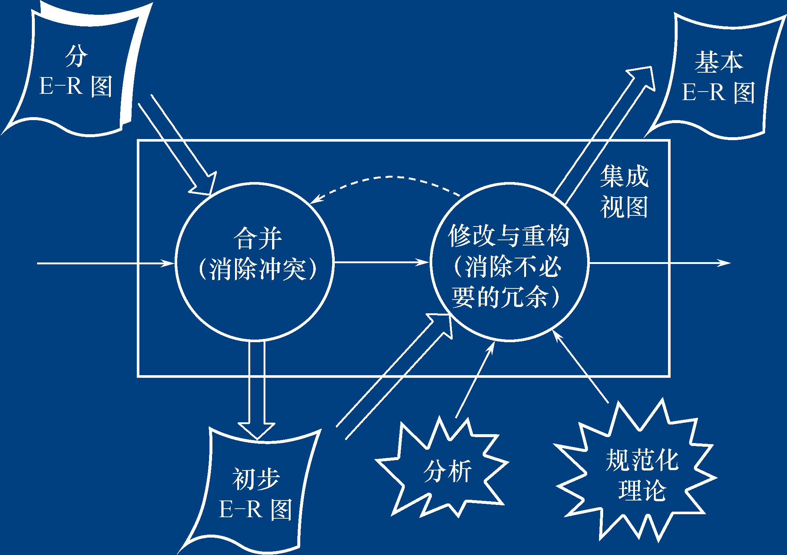
②视图集成

Slide 80
五、验证整体概念结构
视图集成后形成一个整体的数据库概念结构，对该整体概念结构还必须进行进一步验证，确保它能够满足下列条件：
  整体概念结构内部必须具有一致性，不存在互相矛盾的表达
  整体概念结构能准确地反映原来的每个视图结构，包括属性、实体及实体间的联系
  整体概念结构能满足需要分析阶段所确定的所有要求

Slide 81
5.4 逻辑结构设计

Slide 82
逻辑结构设计
一、逻辑结构设计的任务
  把概念结构设计阶段设计好的基本E-R图转换为与选用DBMS产品所支持的数据模型相符合的逻辑结构。

Slide 83
逻辑结构设计
二、逻辑结构设计的步骤
  将概念结构转化为一般的关系、网状、层次模型。
  将转化来的关系、网状、层次模型向特定DBMS支持下的数据模型转换。
  对数据模型进行优化。

Slide 84
逻辑结构设计
逻辑结构设计
转化为一般数据模型
转化为DBMS支持的据模型
优化
模型
数据库物理设计
概念结构设计
转换规则
优化方法
基本E-R图
DBMS的
特点与限制
逻辑
模型

Slide 85
逻辑结构设计
三、针对关系模型逻辑结构设计的步骤
  E-R图向一般关系模型的转换;
  向特定RDBMS规定的模型进行转换;
  数据模型的优化.

Slide 86
(一)E-R图向关系模型转换
转换内容
  E-R图的组成？
    由实体、实体的属性和实体之间的联系三个要素组成
  关系模型的数据结构？
    是一组关系模式的集合
  将E-R图转换为关系模型：
    将E-R图中实体、实体的属性和实体之间的联系转化为关系模式。

Slide 87
(二)E-R图向关系模型转换——转换原则
1、一个实体型转换为一个关系模式。
  关系模式的属性：实体型的属性
  关系模式的码：实体型的码

Slide 88
(二)E-R图向关系模型转换——转换原则
2、两实体的1:n联系:
  1) 把联系与n端对应的关系模式合并;
    将1方中的码纳入n方实体中作为外码.
仓库号
仓库
面积
1
仓库(仓库号,面积)
产品(货号,名称,价格,
仓库号,数量)
数量
存储
n
产品
货号
名称
价格

Slide 89
(二)E-R图向关系模型转换——转换原则
2、两实体的1:n联系:
  2)把联系转换为一个独立的关系模式
    关系模式的属性：与该联系相连的各实体的码以及联系本身的属性;
    关系模式的码：n端实体的码.
仓库号
仓库
面积
1
数量
存储
仓库(仓库号,面积)
产品(货号,品名,价格)
存储(货号,仓库号，数量)
n
产品
货号
名称
价格

Slide 90
(二)E-R图向关系模型转换——转换原则
3、同一实体间的1:n联系:
  在该实体的关系模式中，多设一个属性（另一个体的关键字)，表示与该个体相联系的另一个个体。
工号 | 姓名 | 性别 | 职称 | 领导者 工号 | 评价
1 2 3 4 | 张小三 李小四 王小五 赵小六 | 男 男 男 女 | 工人 技工 高工 高工 | 3 3 4 | 称职 不称职 基本称职
姓名
性别
职称
工号
职工
1
n
评价
领导
职工(工号,姓名,性别,职称,领导者工号,评价)

Slide 91
(二)E-R图向关系模型转换——转换原则
4、两实体间的m:n联系:
  把联系单独转换为一个关系模式。
    关系模式的属性：与该联系相连的各实体的码以及联系本身的属性
    关系模式的码：各实体码的组合。
学生
学生(学号,姓名,年龄,性别)
课程(课程号, 课程名, 学时)
选修(学号, 课程号, 成绩)
m
成绩
选修
n
课程

Slide 92
(二)E-R图向关系模型转换——转换原则
5、同一实体间的m:n联系:
  把联系单独转换为一个关系模式。
代号
名称
价格
零部件(代号,名称,价格)
组装(代号, 组装件代号,
数量)
零部件
m
n
组装
数量
代号 | 组件代号 | 数量
1 | 2 | 3
1 | 4 | 40
2 | 4 | 8
2 | 5 | 6
3 | 2 | 2
3 | 4 | 10
代号 | 名称 | 价格
1 2 3 4 5 | 变速箱 轴承盖 转向器 螺丝 垫片 | 5000 300 1200 1.4 0.5

Slide 93
(二)E-R图向关系模型转换——转换原则
6、多实体（两个以上）间m:n联系:
  把联系单独建一个关系模式，该关系模式中包含各实体的码及联系的属性。
供应商
m
供应
供应量
n
p
项目
零件
供应(供应商号，项目号，零件号，供应量)

Slide 94
(二)E-R图向关系模型转换——转换原则
7、两实体间的1:1联系:
  1)把联系转换为一个独立的关系模式，该关系模式中包含与该联系相关的各实体的码，每个实体的码均是该关系的候选码。
班主任
班主任(教师编号，姓名，职称)
班级(班级编号，班级人数)
管理(教师编号，班级编号)
1
管理
教师编号 | 班级编号
T01 | 200401
T02 | 200402
T04 | 200504
1
班级

Slide 95
(二)E-R图向关系模型转换——转换原则
7、两实体间的1:1联系:
  2)把联系与某一端对应的关系模式合并。
班主任
班级(班级编号，班级人数)
班主任(教师编号,姓名,职称,
所管理班级编号)
1
管理
1
班主任(教师编号，姓名，职称)
班级(班级编号，班级人数，
班主任编号)
班级

Slide 96
(二)E-R图向关系模型转换——转换原则
部门
1
1
部门(部门号，部门名，
经理的职工号，……)
职工(职工号，姓名，部门号, ……)
产品(产品号, 产品名,
产品组长的职工号, ……)
参与(职工号,产品,天数）
领导
属于
1
n
职工
1
n
负责
参与
天数
1
m
产品

Slide 97
(三)向特定RDBMS规定的模型进行转换
转换的主要依据是所选用的DBMS的功能及限制。没有通用规则。
对于关系模型来说，这种转换通常都比较简单,通常得到的逻辑模型都符合3NF。

Slide 98
(四)数据模型的优化
数据模型的优化
  得到初步数据模型后，还应该适当地修改、调整数据模型的结构，以进一步提高数据库应用系统的性能，这就是数据模型的优化。
  关系数据模型的优化通常以规范化理论为指导。

Slide 99
四、数据模型的优化
数据模型的优化方法
  1、确定数据依赖
    按需求分析阶段所得到的语义，分别写出每个关系模式内部各属性之间的数据依赖以及不同关系模式属性之间数据依赖。
  2、对于各个关系模式之间的数据依赖进行极小化处理，消除冗余的联系。

Slide 100
四、数据模型的优化
数据模型的优化方法
  3、按照数据依赖的理论对关系模式逐一进行分析，考察是否存在部分函数依赖、传递函数依赖、多值依赖等，确定各关系模式分别属于第几范式。
  4、按照需求分析阶段得到的处理要求，分析这些模式对于这样的应用环境是否合适，确定是否要对某些模式进行合并或分解。

Slide 101
四、数据模型的优化
数据模型的优化方法
  5、对关系模式进行必要的分解。常用的两种分解方法：水平分解和垂直分解。
    水平分解：把(基本)关系的元组分为若干子集合，定义每个子集合为一个子关系，以提高系统的效率。
    垂直分解：把关系模式R的属性分解为若干子集合，形成若干子关系模式。
      可以提高某些事务的效率，也可能使另一些事务不得不执行连接操作，从而降低了效率。

Slide 102
五、设计用户的子模式
定义用户外模式时应该注重的问题包括三个方面：
  (1) 使用更符合用户习惯的别名
  (2)针对不同级别的用户定义不同的View，以满足系统对安全性的要求。
  (3) 简化用户对系统的使用

Slide 103
五设计用户的子模式
(1) 使用更符合用户习惯的别名
  合并各分E-R图曾做了消除命名冲突的工作，以使数据库系统中同一关系和属性具有唯一的名字。这在设计数据库整体结构时是非常必要的。
  但对于某些局部应用，由于改用了不符合用户习惯的属性名，可能会使他们感到不方便，因此在设计用户的子模式时可以重新定义某些属性名，使其与用户习惯一致。
  当然，为了应用的规范化，我们也不应该一味地迁就用户。

Slide 104
五、设计用户的子模式
(2) 针对不同级别的用户定义不同的外模式，以满足系统对安全性的要求。
  产品(产品号，产品名，规格，单价，生产车间，生产负责人，产品成本，产品合格率，质量等级)
    销售部门：产品2(产品号，产品名，规格，单价，产品成本)
    质检部门：产品3(产品号，产品名，规格，生产车间，生产负责人，产品合格率，质量等级)

Slide 105
五、设计用户的子模式
(3) 简化用户对系统的使用
  如果某些局部应用中经常要使用某些很复杂的查询，为了方便用户，可以将这些复杂查询定义为视图。

Slide 106
六、数据模型的优化
数据模型的优化
  学生成绩单(学号,英语成绩,数学成绩,语文成绩,平均成绩)
    学号→英语成绩
    学号→数学成绩
    学号→语文成绩
    学号→(英语成绩,数学成绩,语文成绩)
    (英语成绩, 数学成绩, 语文成绩)→平均成绩
  学生成绩单1(学号,英语成绩,数学成绩,语文成绩)
  学生成绩单2(学号,平均成绩)

Slide 107
PowerDesigner
Conceptual Data Model (CDM)
  Conceptual Data Model (CDM) to model the overall logical structure of a database, independent from any software or data storage structure considerations
Physical Data Model (PDM)
  Physical Data Model (PDM) to model the overall physical structure of a database, taking into account DBMS software or data storage structure considerations

Slide 108
PowerDesigner
Object Oriented Model (OOM)
  Object Oriented Model (OOM) to model a software system using an object-oriented approach for Java or other object languages
Business Process Model (BPM)
  Business Process Model (BPM) to model the means by which one or more processes are accomplished in operating business practices
Free Model (FEM)
  Free Model (FEM) to create any kind of chart diagram, in a contextfree environment

Slide 109
PowerDesigner
Conceptual Data Model
姓名
年龄
学号
Physical Data Model
学生
m
选修
成绩
n
课程
课号
课名

Slide 110
5.5 数据库的物理设计

Slide 111
数据库的物理设计
数据库的物理设计：
  为一个给定的逻辑数据模型选取一个最适合应用要求的物理结构的过程。
数据库的物理结构：
  数据库在物理设备上的存储结构与存取方法。

Slide 112
数据库的物理设计
数据库的物理设计步骤(两步)
  1、确定数据库的物理结构，在关系数据库中主要指存取方法和存储结构；
  2、对物理结构进行评价，评价的重点是时间和空间效率。
  如果评价结果满足设计要求，则可以进入实施阶段，否则，就需要重新设计或修改物理结构，有时还要返回设计阶段修改数据模型。

Slide 113
数据库的物理设计
数据库物理设计
确定数据库的物理结构
评价数据库的物理结构
逻辑结构设计
数据库
实施
逻辑
模型
物理
模型

Slide 114
确定物理结构
数据库的物理结构：
  数据库在物理设备上的存储结构与存取方法。
  确定物理结构包括两方面
    确定存储结构
    确定存取方法

Slide 115
确定物理结构
DBMS常用存取方法
  索引方法，目前主要是B+树索引方法
  聚簇（Cluster）方法
  HASH方法
《数据库系统概论》(第四版）
  Abraham Silberschatz、Henry F.Korth、
  S.Sudarshan 著
  杨冬青、唐世渭译
  机械工业出版社

Slide 116
确定物理结构——存取方法
选择索引存取方法的一般规则
  如果一个(或一组)属性经常在查询条件中出现，则考虑在这个(或这组)属性上建立索引(或组合索引)
  如果一个属性经常作为最大值和最小值等聚集函数的参数，则考虑在这个属性上建立索引
  如果一个(或一组)属性经常在连接操作的连接条件中出现，则考虑在这个(或这组)属性上建立索引
关系上定义的索引数过多会带来较多的额外开销

Slide 117
确定物理结构——存取方法
聚簇存取方法的选择
  为了提高某个属性（或属性组）的查询速度，把这个或这些属性（称为聚簇码）上具有相同值的元组集中存放在连续的物理块称为聚簇
  许多关系型DBMS都提供了聚簇功能
  聚簇存放与聚簇索引是不同的。
95001 | 张三 | 男 | 20
95001 | 01 | 90
95001 | 02 | 87
95002 | 李四 | 男 | 20
95002 | 01 | 78
95002 | 02 | 82

Slide 118
确定物理结构——存取方法
HASH存取方法的选择
  当一个关系的属性主要出现在等值连接条件中或主要出现在相等比较选择条件中，并且满足下列两个条件时，可以选择HASH存取方法：
    该关系的大小可预知，而且不变；
    该关系的大小动态改变，但所选用的DBMS提供了动态HASH存取方法。

Slide 119
确定物理结构——存取结构
确定数据库存储结构的内容
  1. 确定数据的存放位置和存储结构
    关系
    索引
    聚簇
    日志
    备份
  2. 确定系统配置

Slide 120
确定物理结构——存取结构
影响数据存放位置和存储结构的因素
  硬件环境
  应用需求
    存取时间
    存储空间利用率
    维护代价
    这三个方面常常是相互矛盾的。例：消除一切冗余数据虽能够节约存储空间和减少维护代价，但往往会导致检索代价的增加。必须进行权衡，选择一个折中方案。

Slide 121
确定物理结构——存取结构
确定数据的存放位置基本原则
  根据应用情况将
    易变部分与稳定部分
    存取频率较高部分与存取频率较低部分
  分开存放，以提高系统性能

Slide 122
确定物理结构——存取结构
例：
  数据库数据备份、日志文件备份等由于只在故障恢复时才使用，而且数据量很大，可以考虑存放在磁带上。
  如果计算机有多个磁盘，可以考虑将表和索引分别放在不同的磁盘上，在查询时，由于两个磁盘驱动器分别在工作，因而可以保证物理读写速度比较快。
  可以将比较大的表分放在两个磁盘上。

Slide 123
CREATE DATABASE Test
ON PRIMARY
(NAME = Test_Data1,
FILENAME = 'C:\Test_Data1.MDF',
SIZE = 2, FILEGROWTH = 10%),
FILEGROUP SECONDARY
(NAME = Test_Data2,
FILENAME = 'D:\Test_Data2.NDF',
SIZE = 2, FILEGROWTH = 10%),
(NAME = Test_Data3,
FILENAME ='E:\Test_Data3.NDF',
SIZE = 2, FILEGROWTH = 10%)
LOG ON
(NAME = Test_Log,
FILENAME = 'C:\Test_Log.LDF',
SIZE = 3, FILEGROWTH = 10%)

Slide 124
CREATE TABLE Student
(sno char(5),
sname varchar(10) )
on secondary
CREATE index Sno_In on student(sno) on [PRIMARY]

Slide 125
确定物理结构——存取结构
确定系统配置
  DBMS产品一般都提供了一些系统配置变量，
    同时使用数据库的用户数、同时打开的数据库对象数、缓冲区分配参数、时间片大小、数据库的大小、装填因子、锁的数目等
  系统都为这些变量赋予了合理的缺省值。但是这些值不一定适合每一种应用环境，在进行物理设计时，需要根据应用环境确定这些参数值，以使系统性能最优。
  在物理设计时对系统配置变量的调整只是初步的，在系统运行时还要根据系统实际运行情况做进一步的调整，以期切实改进系统性能。

Slide 126
评价物理结构
评价内容
  对数据库物理设计过程中产生的多种方案进行细致的评价，从中选择一个较优的方案作为数据库的物理结构
评价方法
  定量估算各种方案存储空间、存取时间、维护代价
  对估算结果进行权衡、比较，选择出一个较优的合理的物理结构
  如果不符合用户需求，则需要修改设计

Slide 127
5.6 数据库的实施

Slide 128
数据库的实施
数据库实施的工作内容
  用DDL定义数据库结构
  组织数据入库
  编制与调试应用程序
  数据库试运行

Slide 129
数据库的实施
数据库实施
数据
装载
定义数据库结构
数据库试运行
数据库物理设计
数据库运行和维护
编制与调试应用程序
物理
模型
数据库
系统

Slide 130
数据库的实施
定义数据库结构
  确定了数据库的逻辑结构与物理结构后，就可以用所选用的DBMS提供的数据定义语言（DDL）来严格描述数据库结构。
  CREATE DATABASE
  CREATE TABLE
  CREATE VIEW
  CREATE INDEX

Slide 131
数据库的实施
数据装载
  数据库结构建立好后，就可以向数据库中装载数据了。组织数据入库是数据库实施阶段最主要的工作。
  数据装载方法
    人工方法
      适用于小型系统。
    计算机辅助数据入库
      适用于中大型系统

Slide 132
数据库的实施
编制与调试应用程序
  数据库应用程序的设计应该与数据设计并行进行。
  在数据库实施阶段，当数据库结构建立好后，就可以开始编制与调试数据库的应用程序。调试应用程序时由于数据入库尚未完成，可先使用模拟数据。

Slide 133
数据库的实施
数据库试运行
  应用程序调试完成，并且已有一小部分数据入库后，就可以开始数据库的试运行。
  数据库试运行也称为联合调试，其主要工作包括：
    1）功能测试：实际运行应用程序，执行对数据库的各种操作，测试应用程序的各种功能。
    2）性能测试：测量系统的性能指标，分析是否符合设计目标。
  如果结果不符合设计目标，则需要返回物理设计阶段，调整物理结构，修改参数；有时甚至需要返回逻辑设计阶段，调整逻辑结构。

Slide 134
数据库的实施
数据的分期入库
  重新设计物理结构甚至逻辑结构，会导致数据重新入库。
  由于数据入库工作量实在太大，所以可以采用分期输入数据的方法
    先输入小批量数据供先期联合调试使用
    待试运行基本合格后再输入大批量数据
    逐步增加数据量，逐步完成运行评价

Slide 135
5.7 数据库的运行与维护

Slide 136
数据库的运行与维护
数据库试运行结果符合设计目标后，数据库就可以真正投入运行了。
数据库投入运行标着开发任务的基本完成和维护工作的开始。
在数据库运行阶段，数据库的维护主要由DBA完成的，主要包括：
  1、数据库的转储和恢复；
  2、数据库的安全性、完整性控制；
  3、数据库性能的监督、分析和改造；
  4、数据库的重组织与重构造。

Slide 137
数据库的运行与维护
数据库的转储和恢复
  DBA要针对不同的应用要求制定不同的转储计划，定期对数据库和日志文件进行备份。
  一旦发生介质故障，即利用数据库备份及日志文件备份，尽快将数据库恢复到某种一致性状态。

Slide 138
数据库的运行与维护
数据库的安全性、完整性控制
  DBA必须根据用户的实际需要授予不同的操作权限。
  在数据库运行过程中，由于应用环境的变化，对安全性的要求也会发生变化，DBA需要根据实际情况修改原有的安全性控制。
  由于应用环境的变化，数据库的完整性约束条件也会变化，也需要DBA不断修正，以满足用户要求。

Slide 139
数据库的运行与维护
数据库性能的监督、分析和改造
  利用监测工具获取系统运行过程中一系列性能参数的值。
  通过仔细分析这些数据，判断当前系统是否处于最佳运行状态
  如果不是，则需要通过调整某些参数来进一步改进数据库性能

Slide 140
数据库的运行与维护
数据库的重组织与重构造。
  重组织
    按原设计要求重新安排存储位置、回收垃圾、减少指针链，以提高系统性能。
    数据库的重组织不会改变原设计的数据逻辑结构和物理结构
  重构造
    根据新环境调整数据库的模式和内模式
      增加新的数据项
      改变数据项的类型
      增加或删除索引
      修改完整性约束条件
    重构造数据库的程度是有限的

Slide 141
小结: 数据库设计概述
数据库设计
  数据库设计是指对于一个给定的应用环境，构造（设计）优化的数据库逻辑模式和物理结构，并据此建立数据库及其应用系统，
  使之能够有效地存储和管理数据，满足各种用户的应用需求，包括信息管理要求和数据操作要求。
  目标：为用户和各种应用系统提供一个信息基础设施和高效率的运行环境
    存取效率
    存储空间利用率
    运行管理的效率

Slide 142
现实世界
数据分析
功能分析
概念模型设计
功能模型
功能说明
逻辑数据库设计
事务设计
物理数据库设计
程序说明
子模式设计
应用程序设计
建立数据库
程序编码调试
结构和行为分离的设计

Slide 143
现实世界
数据分析
用户业务活动分析
概念设计
功能模型
逻辑设计
事务设计
物理设计
程序说明
子模式设计
应用程序设计
加载试验数据
程序编码调试
不满意
性能考核

Slide 144
数据库设计的基本步骤
把数据库设计和对数据库中数据处理的设计紧密结合起来
  将这两个方面的需求分析、抽象、设计、实现在各个阶段同时进行，相互参照，相互补充，以完善两方面的设计

